Slide 1
知ってほしいこと
１自分だけの大切なところ
２自分と他の人を守るためのルール
３自分と他の人とのきょり感が守られ
４SNSを使うときに気をつけること
５ふりかえり
ないときの対応方法
0

Slide 2
１ 自分だけの
大切なところ
1

Slide 3
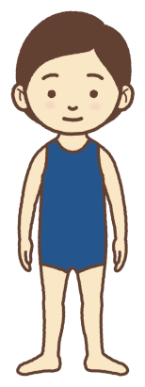
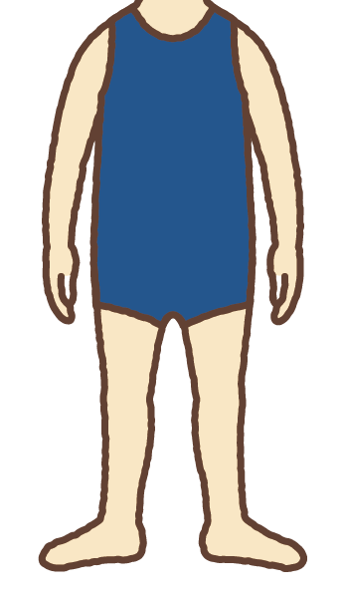
水着でかくれる部分は
プライベートゾーン
（自分だけの大切な部分）
顔や口も
プライベートゾーンだよ！
2
Notes:
※プライベートゾーンは指導の手引きに記載あり

Slide 4
プライベートゾーン
みんなが大きくなって，
お父さんやお母さんになるときに大切になる体の部分があるところなんだよ。
3
Notes:
養護教諭とも相談する。

Slide 5
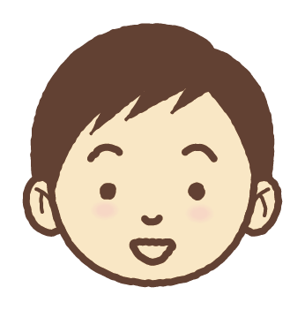
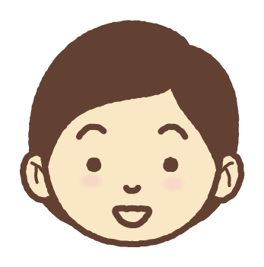
自分の体は大切
他の人の体も大切
4

Slide 6
２ 自分と他の人
を守るための
ルール
5

Slide 7
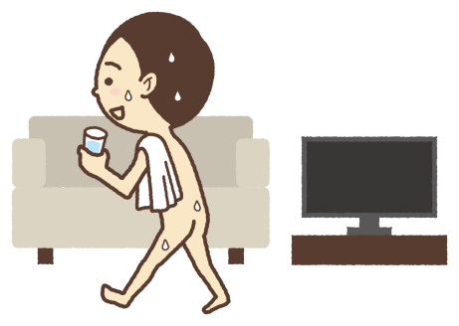
①自分のプライベートゾーンを
他の人に見せない
6
Notes:
家でもできているかな

Slide 8
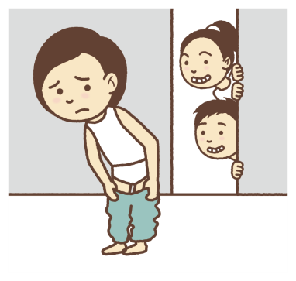
②他の人のプライベートゾーン
を見ない
7

Slide 9
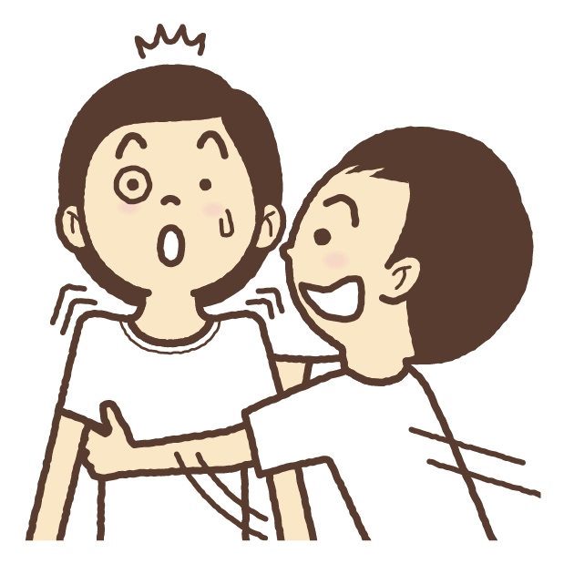
③自分のプライベートゾーンを
他の人にさわらせない
8

Slide 10
④他の人のプライベートゾーン
をさわらない
9

Slide 11
自分の体は自分だけのもの
で一番大切なものだよ
10

Slide 12
他の人の体も、自分の体と
同じように大切なんだよ
11

Slide 13
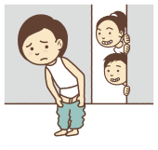
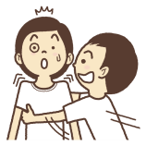
おさらい
プライベートゾーンの約束
①
②
③
④
12

Slide 14
プライベートゾーンの約束
①見せない
②見ない
③さわらせない
④さわらない
13

Slide 15
３ 自分と他の人
とのきょり感
について
14

Slide 16
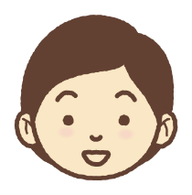
ちょうどいいきょりって
どこまで？
50㎝
１ｍ
２ｍ
①知らない人 ②家族 ③友達
15
Notes:
支援が必要な子どもは，こうした距離感がつかめない場合がある。

Slide 17
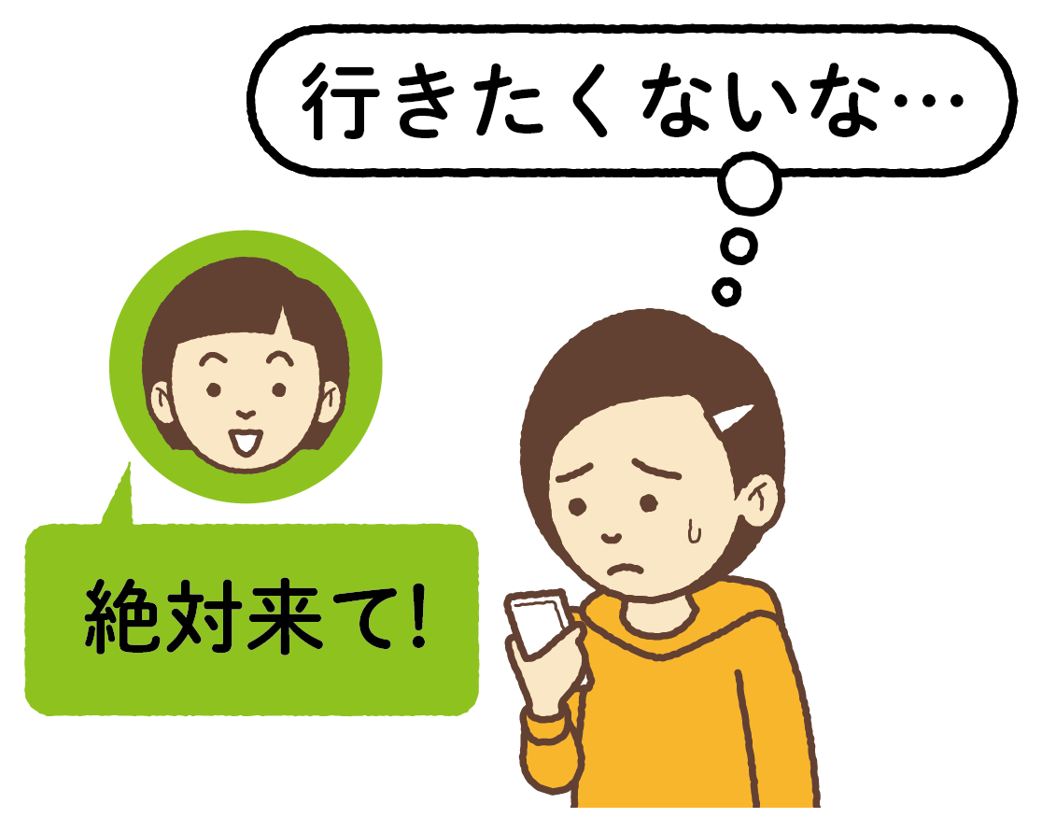
人とのきょり感って何だろう？
体のきょり感
心のきょり感
自分の体は自分のものだから、自分とほかの人とのきょりは自分で決めていい
自分の気持ちや考え方は自分のものだから、どんな気持ちをもって、どんな考え方をするのかは自分で決めていい
16

Slide 18
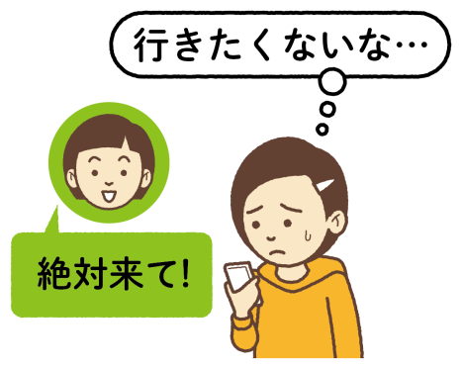
かんがえよう
仲よしの友達にさそわれたけど行きたくないときは、
どう言えばいいだろう？
17
Notes:
ソーシャルスキル

Slide 19
かんがえよう
友達をさそったけど、
ことわられたときは
何と言えばいいだろう？
ごめん。今日は行けないんだ。
18
Notes:
ソーシャルスキル

Slide 20
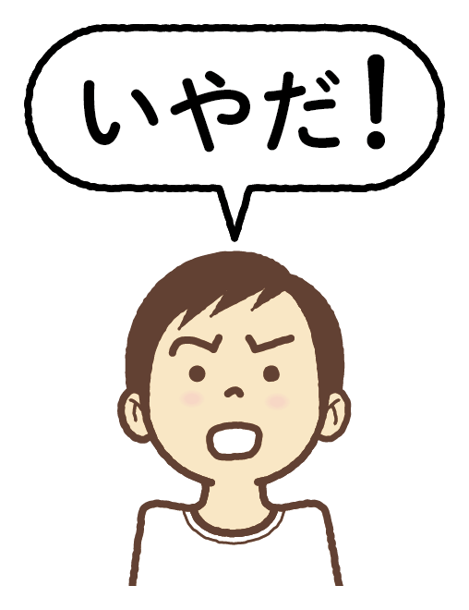
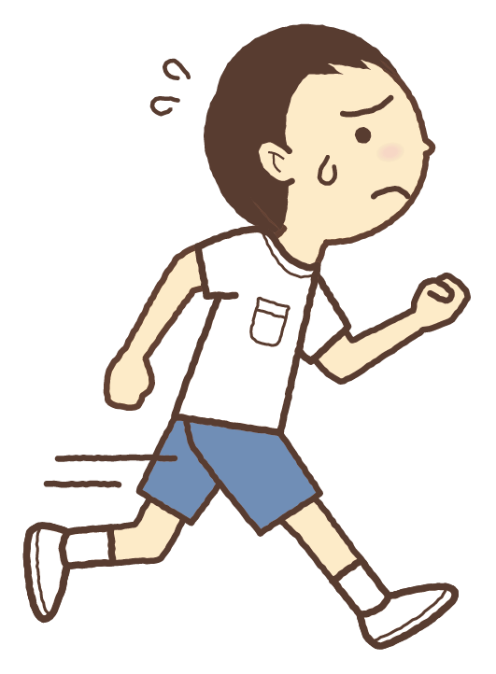
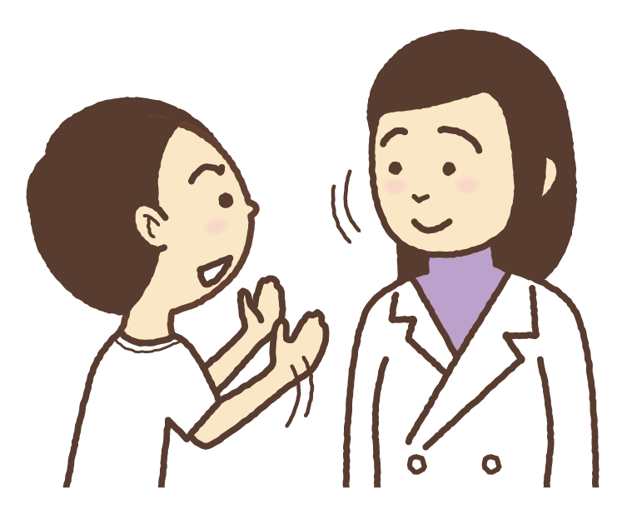
人とのきょり感が守られないときは、
① 「いやだ」と相手に言おう。
② その場をはなれよう。
③ 安心できる大人に相談しよう。
された人は悪くないんだよ
19

Slide 21
４ SNSを使うとき
に気をつけること
20

Slide 22
SNS
(ソーシャル・ネットワーキング・サービス)
Facebook
インスタグラム
TikTok
Facebook
これらを使ったことがある人はいますか？
21
Notes:
狭義には、SNSとは人と人とのつながりを促進・サポートする、「コミュニティ型の会員制のサービス」と定義される。あるいはそういったサービスを提供するウェブサイトも含まれる。出典: フリー百科事典『ウィキペディア（Wikipedia）』

Slide 23
SNS
(ソーシャル・ネットワーキング・サービス)
13才未満（小学生）は使用できないものがあることは知っていますか？
22

Slide 24
SNS
(ソーシャル・ネットワーキング・サービス)
※
△１２才以上が推奨
×１３才以上（小学生は使用不可）
※Twitterは１７才以上
23

Slide 25
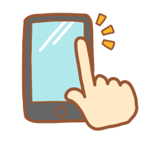
オンラインゲーム
13才未満（小学生）が利用できない
ゲームがあることを知っていますか？
24

Slide 26
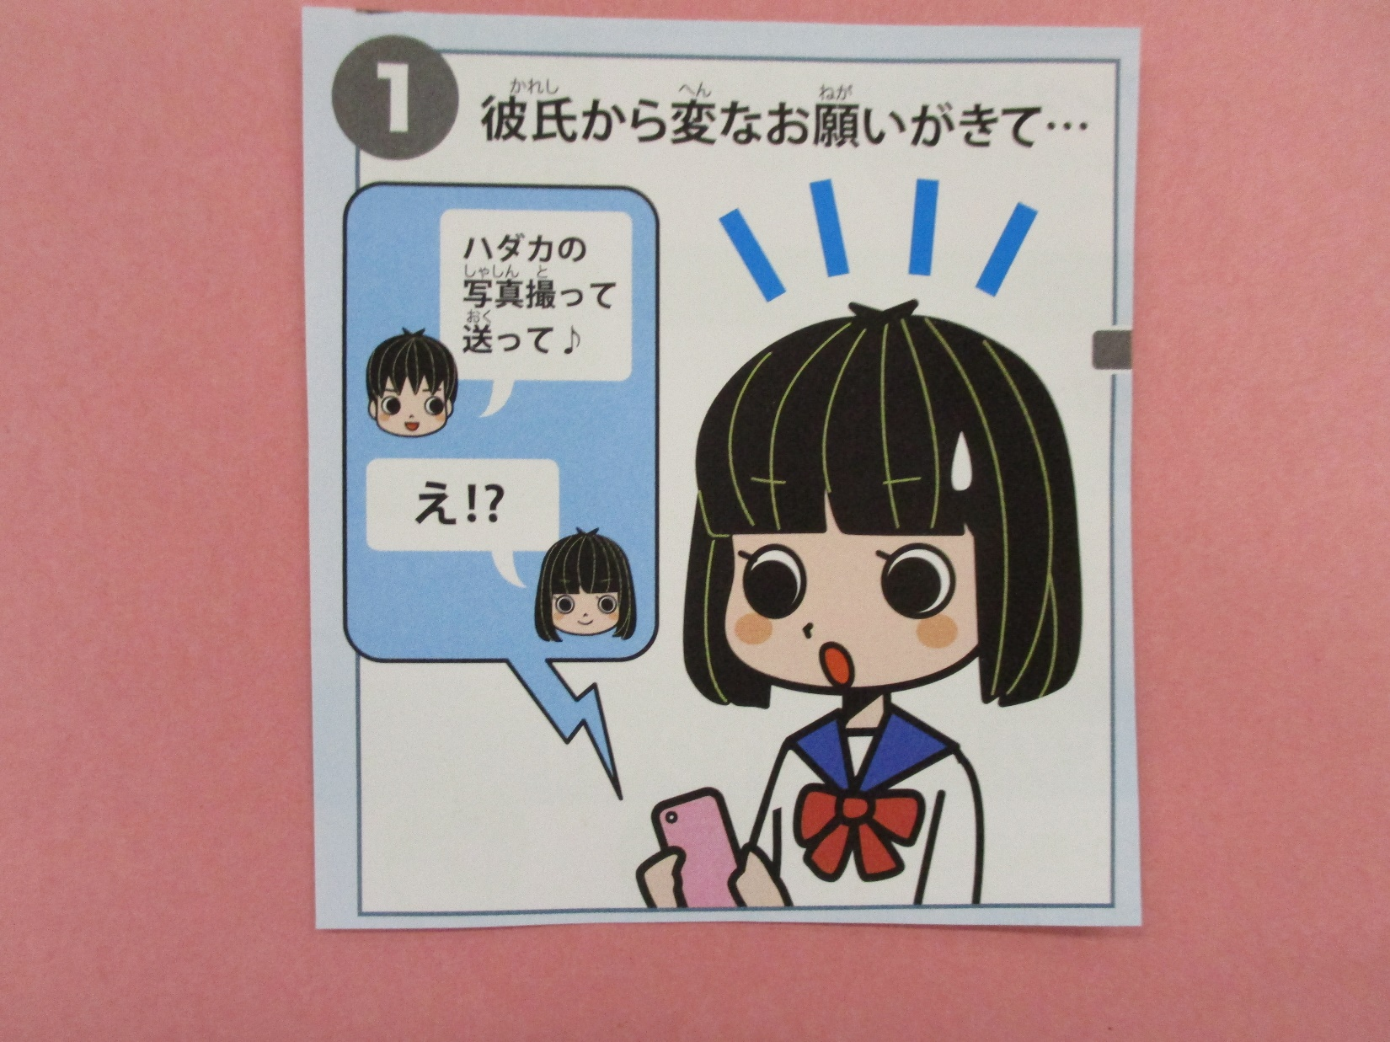
ケースその１
信用している友達や彼氏に写真を送ってしまった・・・・

Slide 27
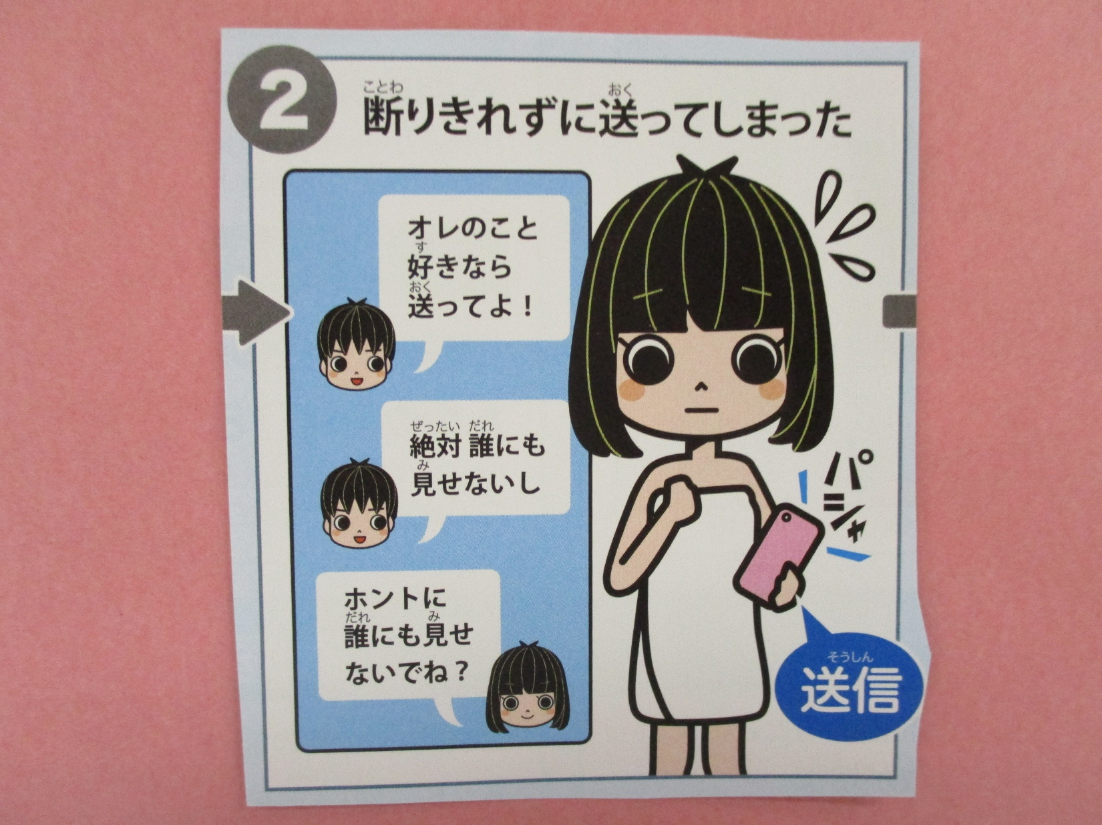

Slide 28
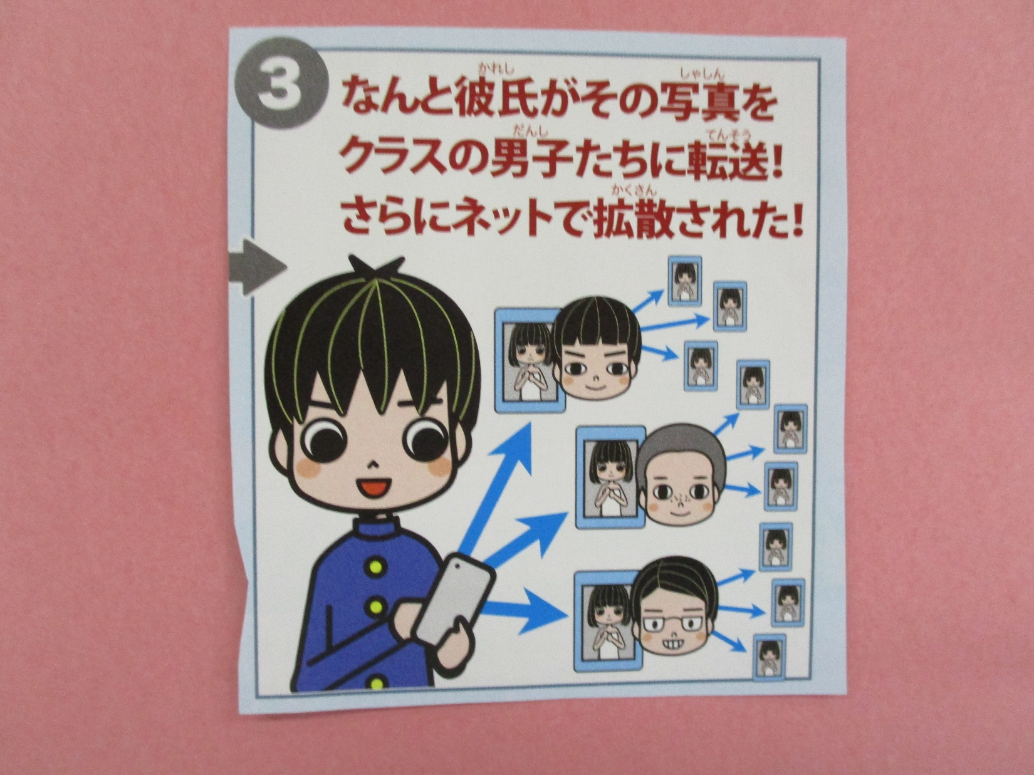

Slide 29
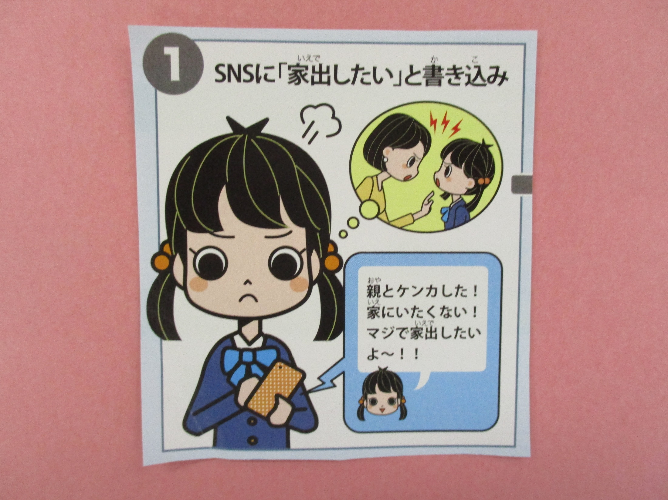
ケースその２
ＳＮＳに「家出したい」と書き込んだら・・・・

Slide 30
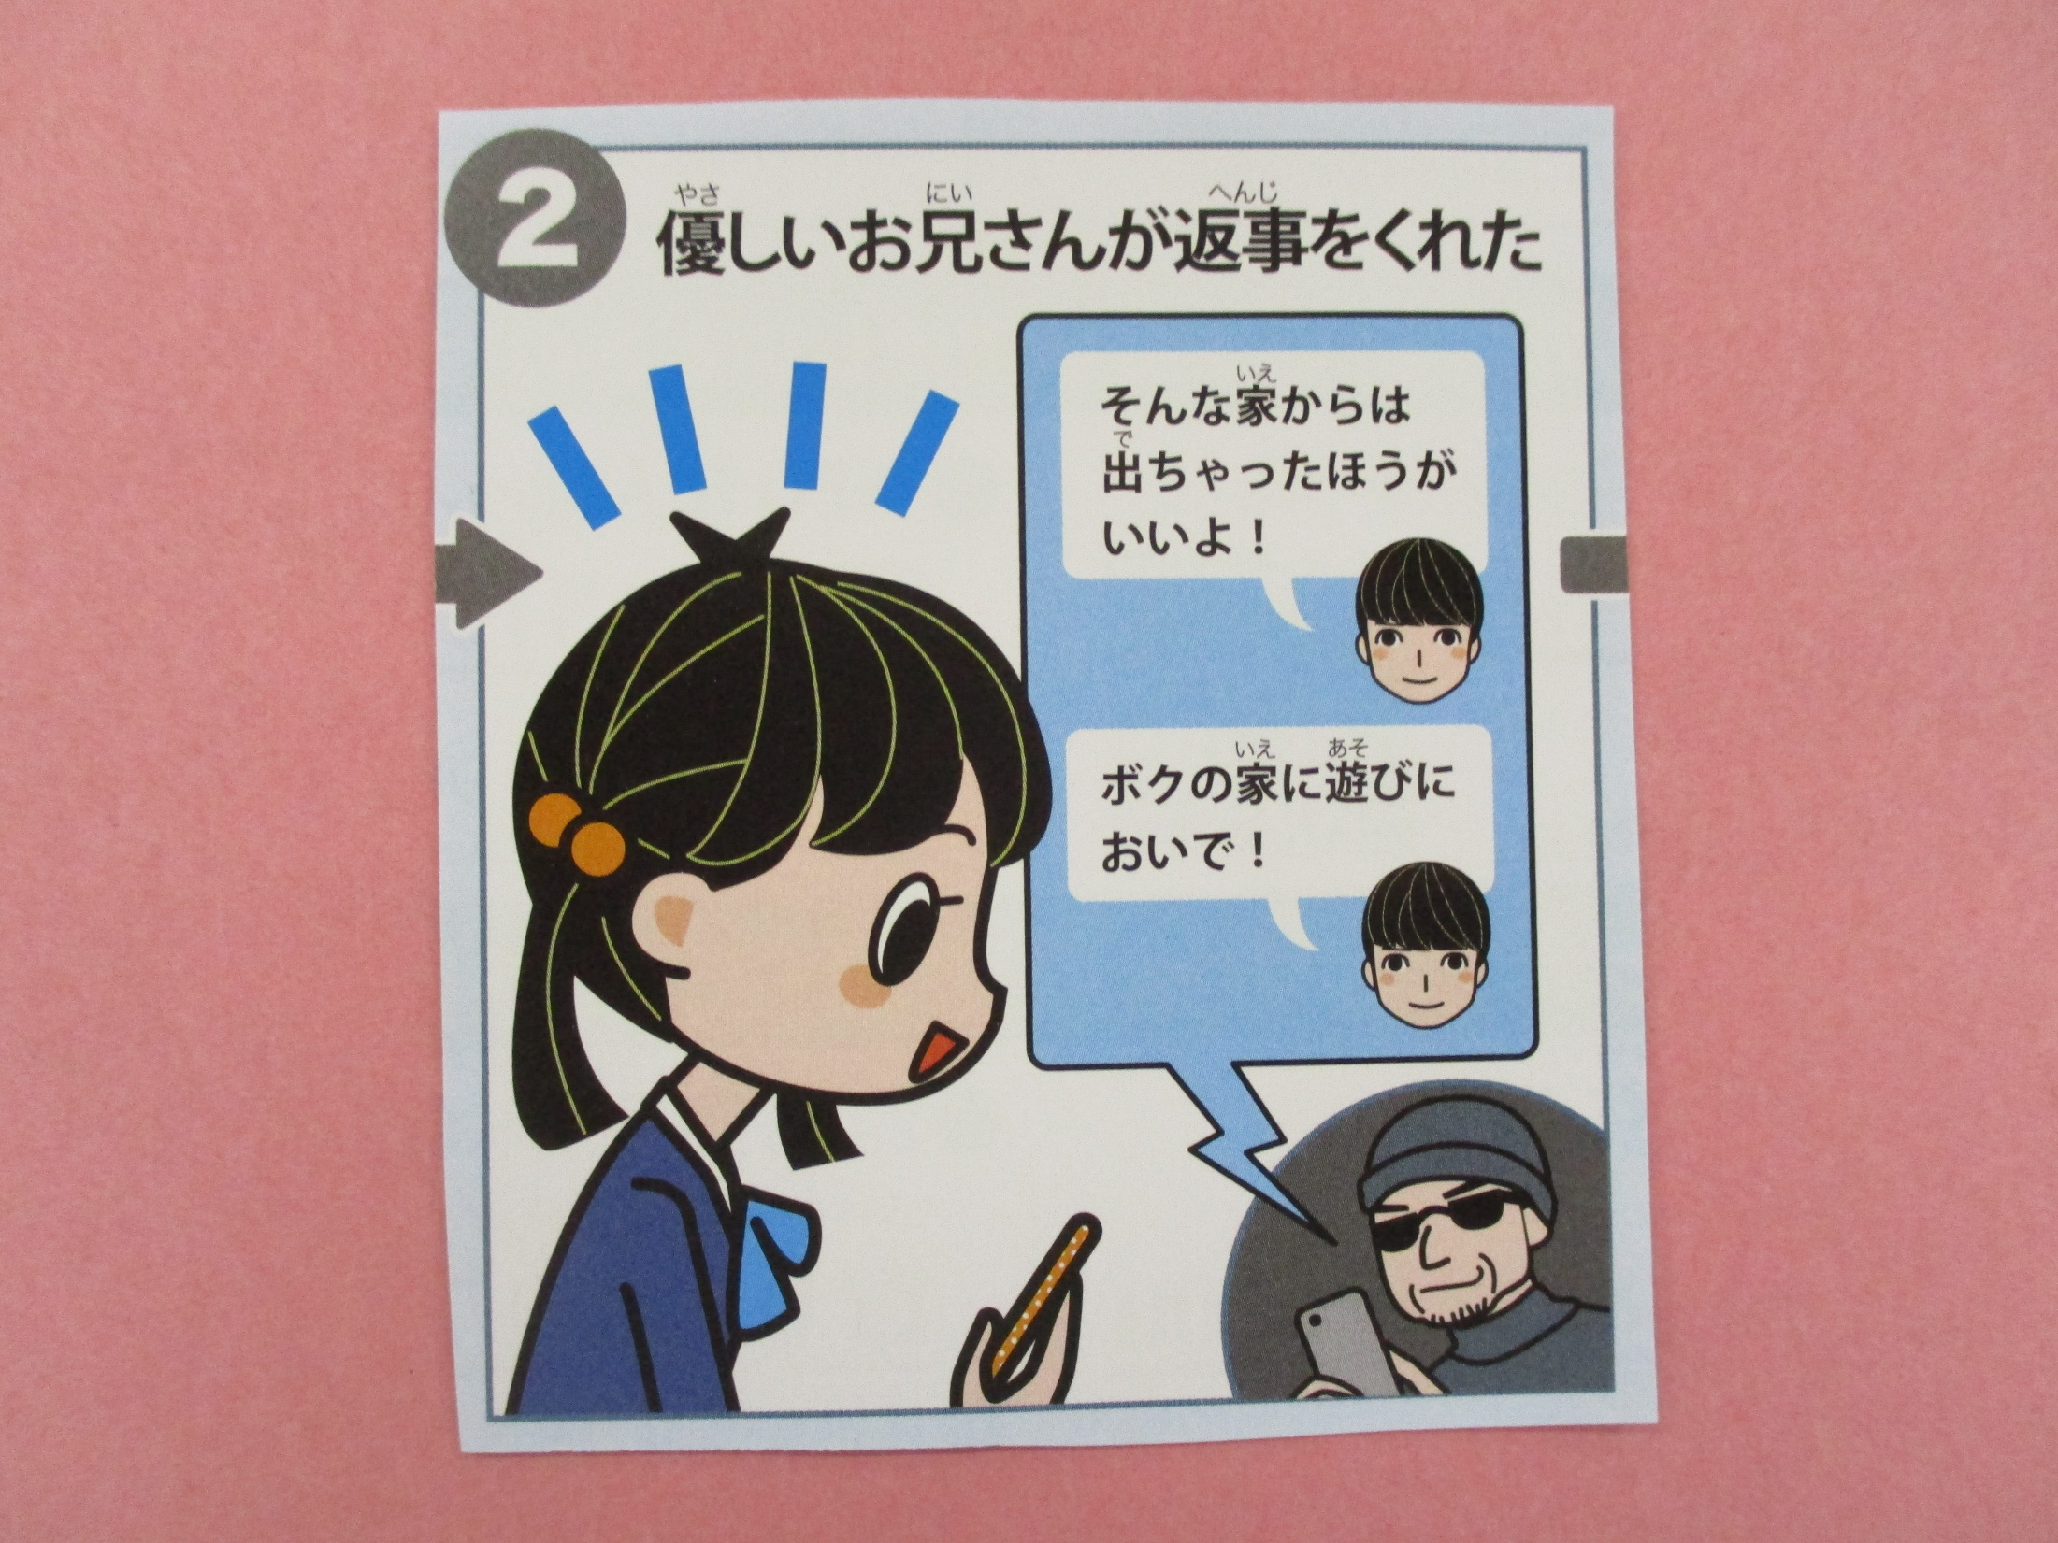

Slide 31
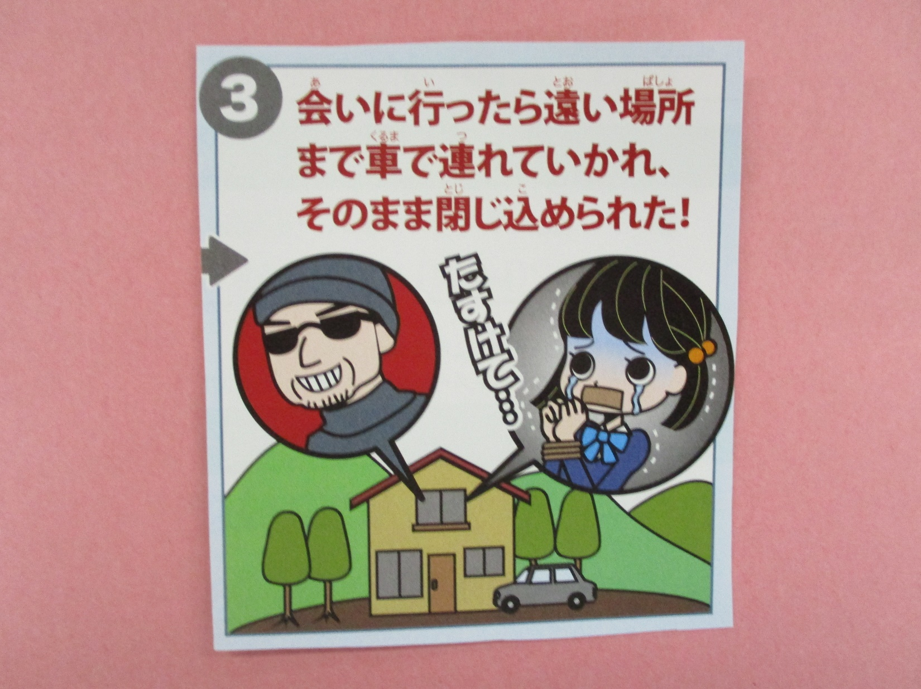

Slide 32
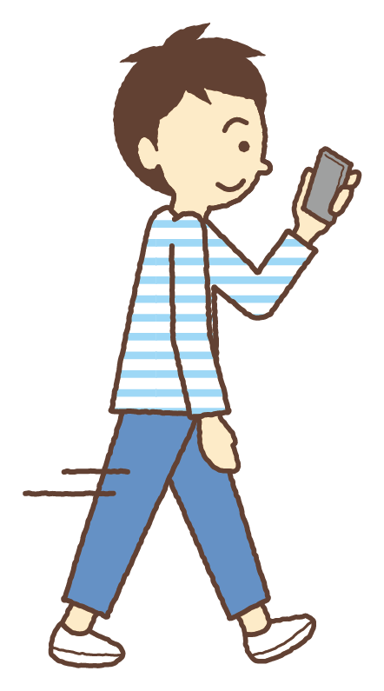
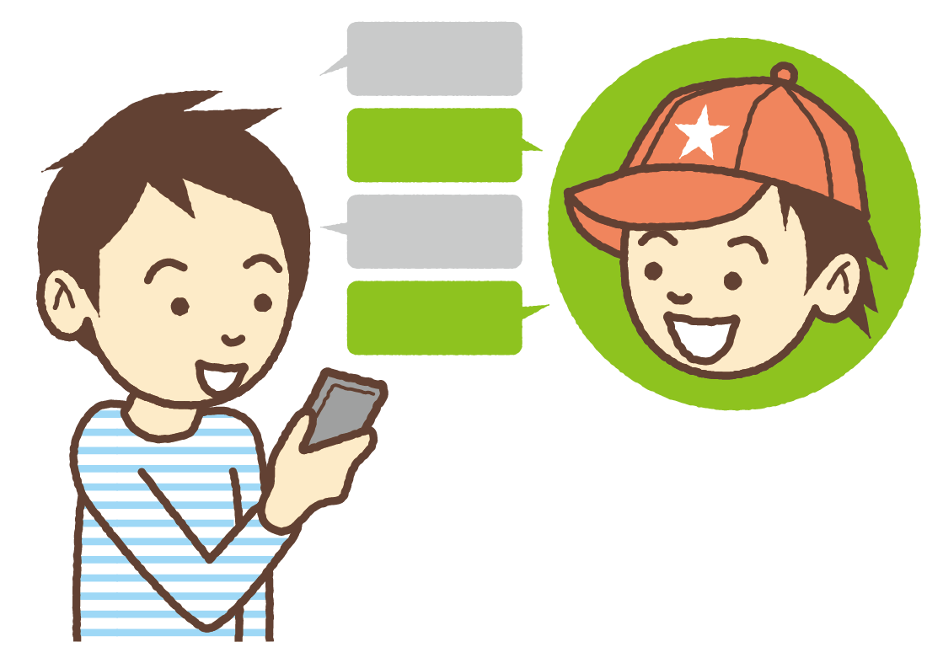
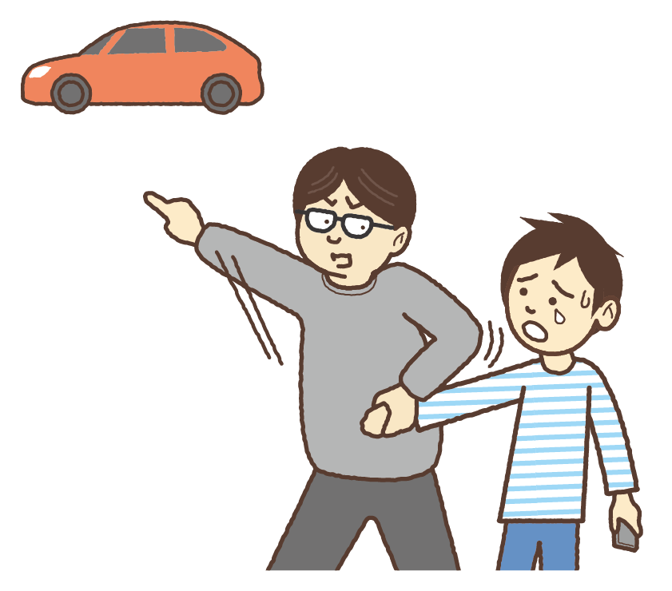
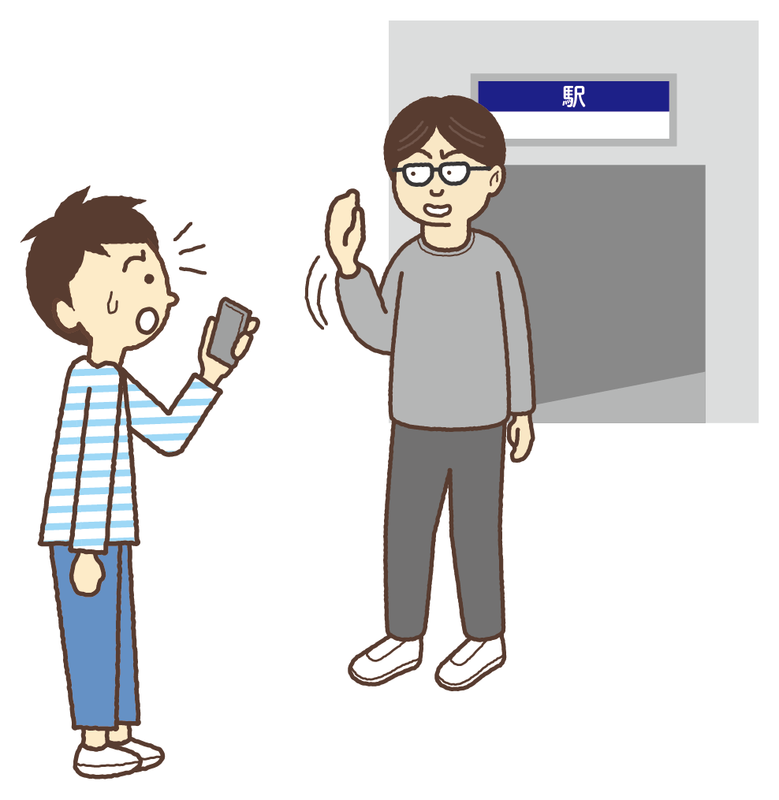
SNSを使うときに気をつけること
SNSでやりとりしている相手は
本当に信らいしていい人なのかな？
SNSで同い年の人だと思いこんで
やりとりしていて、仲良くなってきたから
その人と実際に会ってみることになった！
①
②
車に連れ込まれそうに・・・
④
③
待ち合わせ場所に行ってみたら、
思っていた人とまったくちがっていて
31

Slide 33
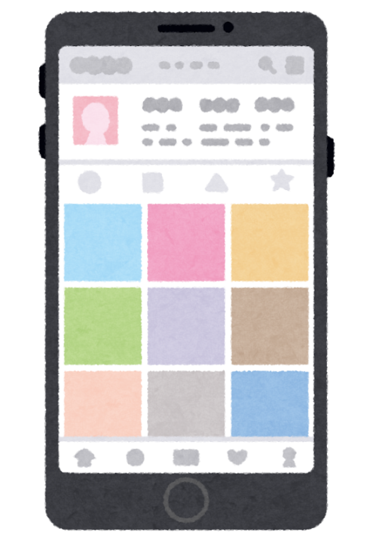
SNSでこわい思いをしそうなときは、
① 「いやだ」と相手に言おう。
② その場をはなれよう。
③ 安心できる大人に相談しよう。
された人は悪くないんだよ
32

Slide 34
まとめ
自分と相手を大切にし、
よりよい関係であるために
どうしていけばいいだろう？
33

Slide 35
まとめ
部屋に入ってもいいかな？
手をつないでいい？
写真をとってもいい？ など
相手の体や気持ちを尊重する
言葉と行動が大切だね
34

